Slide 1
राष्ट्रिय कृषिगणना २०७८
कृषिगणना अधिकृत तथा सहायक कृषिगणना अधिकृत तालिम
मितिः फागुन १९, २०७८
ललितपुर, काठमाडौँ
दोस्रो दिनको पहिलो सत्र
कृषक परिवार लगत (लगत १) भर्ने तरिका
कृषक परिवार छनोट विधि

Slide 2
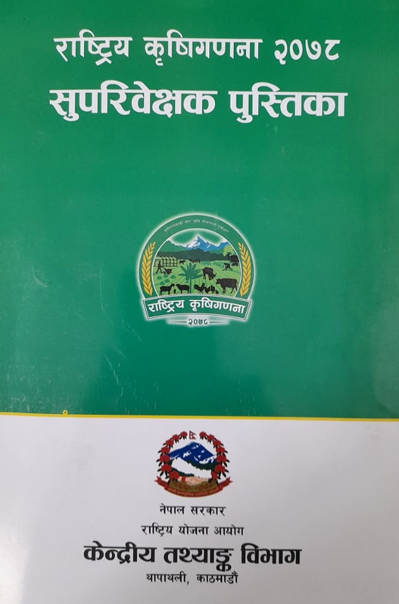
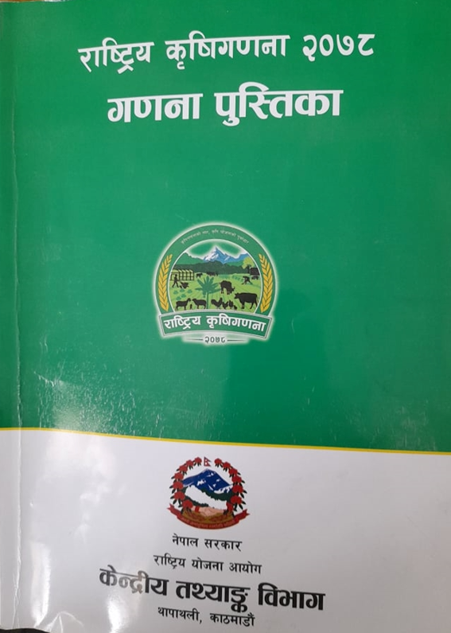
प्रस्तुतिका विषय र सन्दर्भ सामाग्री
प्रस्तुतिका विषय
कृषक परिवार लगत (लगत १) भर्ने तरिका
कृषक परिवार छनौट विधि
सन्दर्भ सामाग्री
गणना पुस्तिका,
सुपरिवेक्षक पुस्तिका
2

Slide 3
कृषक परिवार लगत (लगत १)
छनोटमा परेको प्रत्येक गणना–क्षेत्र भित्रका सम्पूर्ण कृषक परिवारको (कृषि–चलनको) सूची तथा अन्य विवरण तयार पार्न लगत १ प्रयोग गरिन्छ ।
यो लगत गणकले भर्नु पर्दछ ।
उद्देश्य: कृषक परिवार (कृषि चलन) छनोट गर्न तोकिएको गणना क्षेत्रका सबै कृषि चलनहरूको विवरण लिने यसको उद्देश्य हो ।
उत्तरदाता: मुख्य कृषक नै यो लगतको उत्तरदाता हुन् । मुख्य कृषक भेट नहुने निश्चित भएमा मात्र सबै विवरण राम्रोसँग दिन सक्ने परिवारको अर्को सदस्यसँग अन्तर्वार्ता लिनुपर्दछ ।
क्रमशः

Slide 4




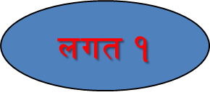

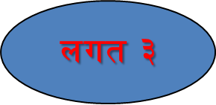
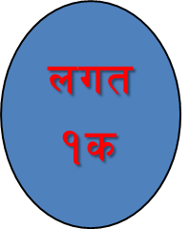

कृषक परिवार लगत (लगत १)
वडा
क्रमशः

Slide 5
कृषक परिवार लगत (लगत १) भर्ने तरिका
यो लगतमा मुख्य चार खण्ड छन्
गणना क्षेत्रको परिचयात्मक विवरण
गणनासम्बन्धी विवरण
छनोटको विवरण
कृषक परिवारको लगत वर्गीकरण तथा छनोट अभिलेख
क्रमशः

Slide 6
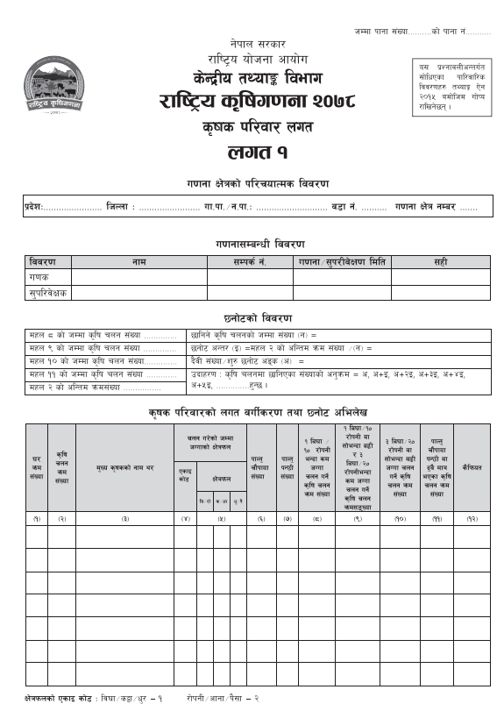
कृषक परिवार लगत (लगत १) भर्ने तरिका
क्रमशः

Slide 7
कृषक परिवार लगत (लगत १) भर्ने तरिका
लगत १ मा तोकिएका गणना क्षेत्रहरूमा भएका सम्पुर्ण कृषि चलनहरूको विवरण लिनुपर्नेछ ।
लगत तयार पार्दा गणकले निम्नलिखित कुराहरूमा ध्यान पुर्याउनु पर्दछ ।
  लगत सङ्कलन कार्य आरम्भ गर्न गणना क्षेत्रको कुनै उपयुक्त स्थानको चयन गर्नुपर्छ,
  जस्तैः पूर्वी उत्तर सिमाना ।
  गणना क्षेत्रमा भएका कुनै कृषक परिवार नछुट्ने र नदोहोरिने गरी विवरण लिनुपर्छ ।
  लगत भर्दा सदैव निलो मसी भएको डटपेनको प्रयोग गरेर ठिक ठाउँमा स्पष्टसँग भर्नुपर्छ ।
क्रमशः

Slide 8
कृषक परिवार लगत (लगत १) भर्ने तरिका
यदि प्रश्नावली फाराममा लेख्दा कुनै गल्ती भयो भने गल्ती लेखिएको भागलाई सोझो रेखा तानेर काट्नुपर्छ र सही कुरा पुनः लेख्नुपर्छ ।
गल्ती लेखिएको माथि दोहोरो थपेर कहिले पनि सच्याउनु हुँदैन ।
गणना क्षेत्रको लगत पूरा हुनासाथ चेकजाँचका लागि सो क्षेत्रका सबै फारामहरू गणकले सुपरिवेक्षकलाई बुझाउनुपर्छ ।
गणकको दैनिक प्रगति विवरण र अन्य फारामहरू पनि सुपरिवेक्षकलाई बुझाउनुपर्छ ।

Slide 9
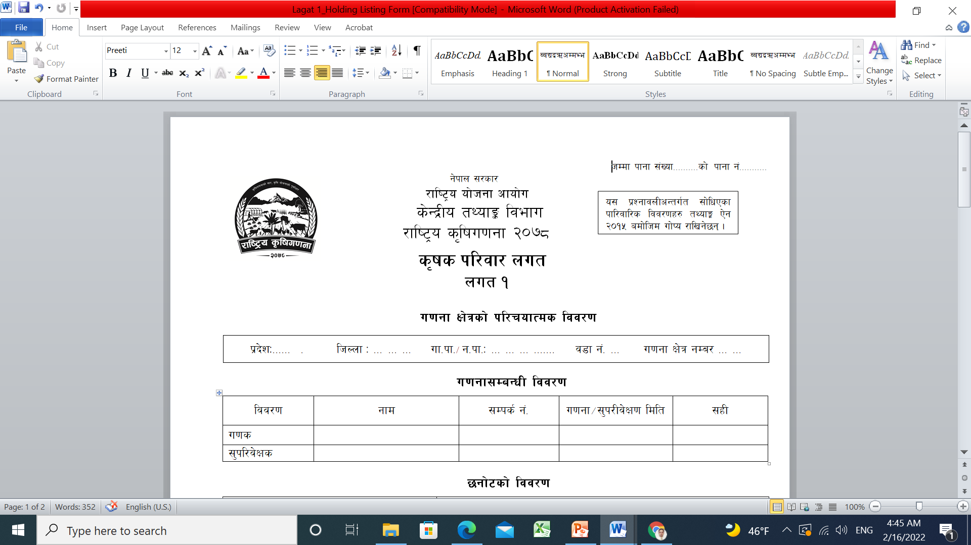
जम्मा पाना संख्या .......... को पाना नं. ..........
सर्वप्रथम लगत १ को प्रत्येक पानामा सो लगत कुन ठाउँको हो र त्यो पाना त्यो ठाउँको लगतको कुन पाना हो सो कुरा प्रष्टसँग छुट्टिने हुनुपर्छ ।
यस्तो परिचय दिने विवरणहरू यो लगत फारामको माथिल्लो भागमा सोधिएको छ ।
क्रमशः

Slide 10
जम्मा पाना संख्या .......... को पाना नं. ..........
यो क्रमसंख्या लगतको माथिल्लो भागको दाहिने कुनामा “जम्मा पाना संख्या ..... को पाना नं. ....” भनी लेखिएको छ ।
यसले हरेक गणना क्षेत्रको लगत फाराम सिलसिलेवार रूपमा राख्न सहयोग पुर्याउँछ ।
उदाहरणः यदि कुनै गणना क्षेत्रमा 10 पाना लगत फाराम भरिएका छन् भने पहिलोमा जम्मा पाना संख्या 10 को पाना नं. 1, दोस्रोमा जम्मा पाना संख्या 10 को पाना नं. 2 गर्दै अन्त्यमा “जम्मा पाना संख्या 10 को पाना नं. 10” लेख्नुपर्दछ ।

Slide 11
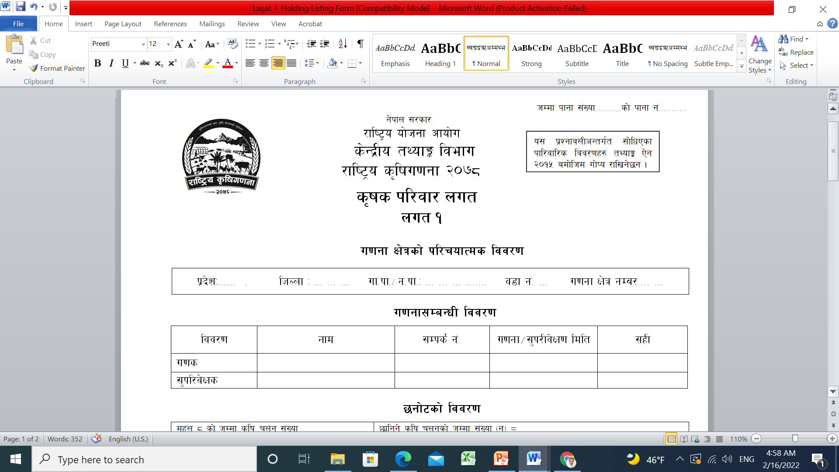
प्रदेशः .... जिल्लाः ........ गा.पा./न.पा. .... वडा नं. .....
गा.पा./न.पा.
उक्त गणना क्षेत्र रहेको गाउँपालिका वा नगरपालिका के हो सोहीअनुसार गाउँपालिका भए “न.पा.” लेखेको काट्ने र नगरपालिका वा उपमहानगरपालिका वा महानगरपालिका भए “गा.पा.” लाई काटेर गणना क्षेत्र रहेको गा.पा. वा न.पा.को नाम लेख्नुपर्छ ।
वडा नं.
लेखिएको ठाउँमा जुन वडामा फाराम भर्न लागिएको छ सो वडा नम्बर लेख्नुपर्छ । वडा नम्बर लेख्दा दुई अङ्कमा लेख्नुपर्छ, जस्तैः वडा नं. २ लाई “02” लेख्नुपर्छ ।
प्रदेश
सबैभन्दा पहिले आफुले भर्न लागेको लगतमा प्रदेशको नाम लेख्नुपर्दछ ।
जिल्ला
उक्त गणना क्षेत्र रहेको जिल्लाको नाम लेख्नुपर्दछ ।

Slide 12
गणना क्षेत्र नम्बर .........
जिल्ला अन्तर्गतका स्थानीय तहमा गणनाका लागि कुनै निश्चित वडा वा वडा–खण्ड छानिएका हुन्छन् र तिनीहरुलाई नै यहाँ गणना–क्षेत्र भनिएको हो ।
लगत संकलन गर्न लागिएको गणना–क्षेत्रको क्रमसङ्ख्या नै गणना–क्षेत्र सङ्ख्या हो ।
दुर्इ अङ्कको यो सङ्ख्या गणकलाई सुपरिवेक्षकबाट प्राप्त हुन्छ ।

Slide 13
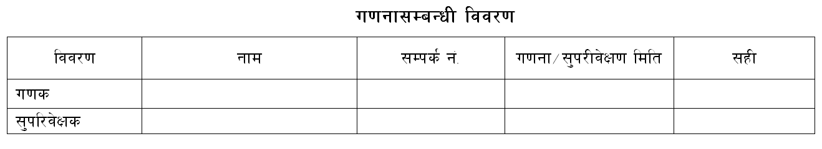
गणक र सुपरिवेक्षकको नाम, सम्पर्क, मिति तथा सही
गणकको नाम र सही
प्रश्नावली फाराम भरिसकेपछि सम्बन्धित गणकले आफ्नो पूरा नाम, थर लेखी सही गर्नुपर्छ ।
गणना मिति
गणना भएको मिति विक्रम संवतमा (क्रमशः साल, महिना र गते) लेख्नुपर्छ ।
सुपरिवेक्षकको नाम र सही
गणकले भरेको फाराम जाँच गरेपछि सम्बन्धित सुपरिवेक्षकले आफ्नो नाम, थर लेखेर सही गर्नुपर्छ ।
सुपरिवेक्षण मिति
फाराम जाँच गरेपछि केही सच्याउनुपर्ने भए गणकलाई सच्याउन लगाउनुपर्छ र सुपरिवेक्षण मिति लेख्नुपर्छ ।
सम्पर्क नं.
यहाँ गणक÷सुपरिवेक्षकको आवश्यक परेको बेला सम्पर्क गर्न सकिने मोबाइल वा टेलिफोन नम्बर उल्लेख गर्नुपर्छ ।

Slide 14
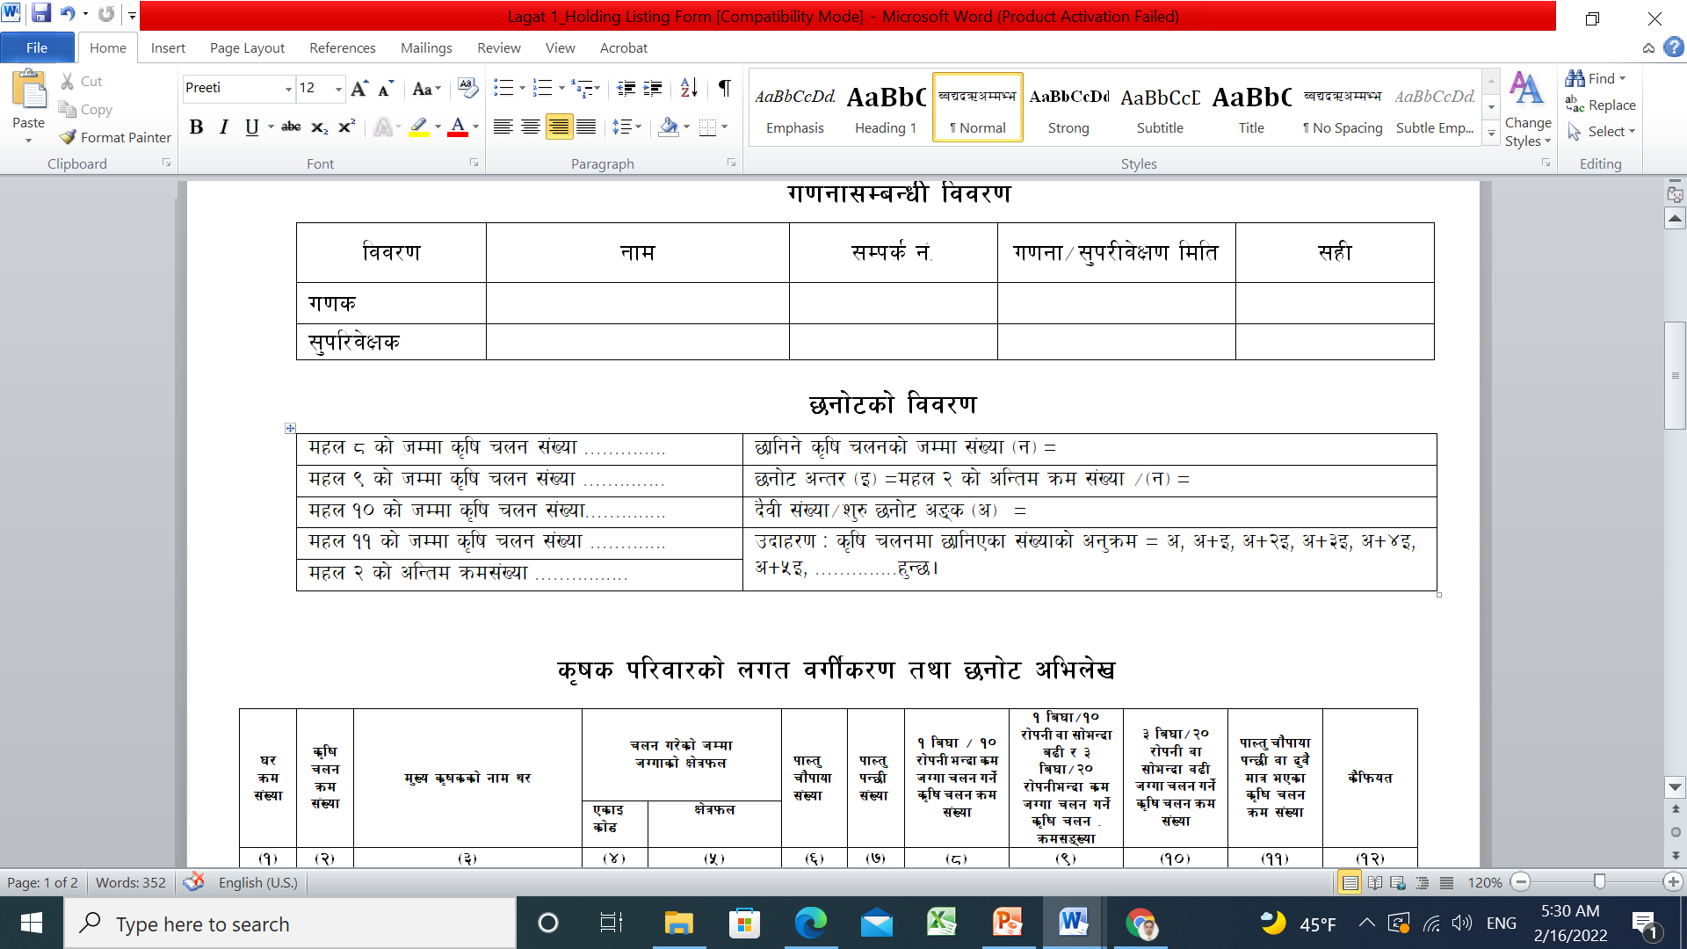
महल ८, ९, १०, ११ को जम्मा तथा महल २ को अन्तिम क्रमसंख्या
यहाँ गणना क्षेत्रको सम्पूर्ण कृषिचलनको सूचीकरण गरिसकेर वर्गिकरण समेत गरिसकेपछि महल ८ को जम्मा कृषिचलनको संख्या लेख्नुपर्दछ ।
यहाँ गणना क्षेत्रको सम्पूर्ण कृषिचलनको सूचीकरण गरिसकेर वर्गिकरण समेत गरिसकपछि महल ९ को जम्मा कृषिचलनको संख्या लेख्नुपर्दछ ।
यहाँ गणना क्षेत्रको सम्पूर्ण कृषिचलनको सूचीकरण गरिसकेर वर्गिकरण समेत गरिसकपछि महल १० को जम्मा कृषिचलनको संख्या लेख्नुपर्दछ ।
यहाँ गणना क्षेत्रको सम्पूर्ण कृषिचलनको सूचीकरण गरिसकेर वर्गिकरण समेत गरिसकपछि महल ११ को जम्मा कृषिचलनको संख्या लेख्नुपर्दछ ।
यहाँ गणना क्षेत्रको सम्पूर्ण कृषिचलनको सूचीकरण गरिसकेपछि महल २ को अन्तिम क्रम संख्या लेख्नुपर्दछ ।

Slide 15
छानिने कृषि चलन सम्बन्धी संख्याहरू
शुरु छनोट अङ्क (अ)
शुरु छनोट अङ्क भनेको छनोट अन्तरसँग बराबर वा सोभन्दा सानो तर शून्यभन्दा ठूलो कुनै दैवी संख्या (Random Number) हो ।
यो अङ्क दिइएको दैवी संख्या तालिकाबाट लिइन्छ ।
पहिलो कृषक परिवारको छनोट यही दैवी संख्याको आधारमा गरिन्छ ।
त्यसपछि, शुरु छनोट अङ्कमा छनोट अन्तर संख्या जोड्दै जाँदा क्रमशः कृषक परिवारको छनोट हुँदै जान्छ ।
दैवी संख्या तालिका र छनोट विधि सुपरिवेक्षक पुस्तिकाको कृषि चलन छनोट विधि खण्डमा दिइएको छ ।
छानिने कृषि चलन (कृषक परिवार) को जम्मा संख्या (न)
सम्बन्धित गणना क्षेत्रमा भएका जम्मा कृषि चलन मध्येबाट कति कृषि चलन छान्ने भन्ने कुरा निश्चित गर्ने काम सुपरिवेक्षकले गर्नेछन् र सोही संख्या यहाँ लेख्नुपर्छ ।
छनोट अन्तर संख्या (इ)
छनोट अन्तर संख्या भन्नाले कृषि चलनको छनोट गर्दा कति कतिको अन्तरमा छनोट गर्ने भन्ने जनाउँछ ।
यो संख्या गणना क्षेत्रमा रहेका जम्मा कृषि चलन संख्यालाई सो गणना क्षेत्रमा छनोट गरिने संख्याले भाग गरेर प्राप्त गर्न सकिन्छ ।

Slide 16
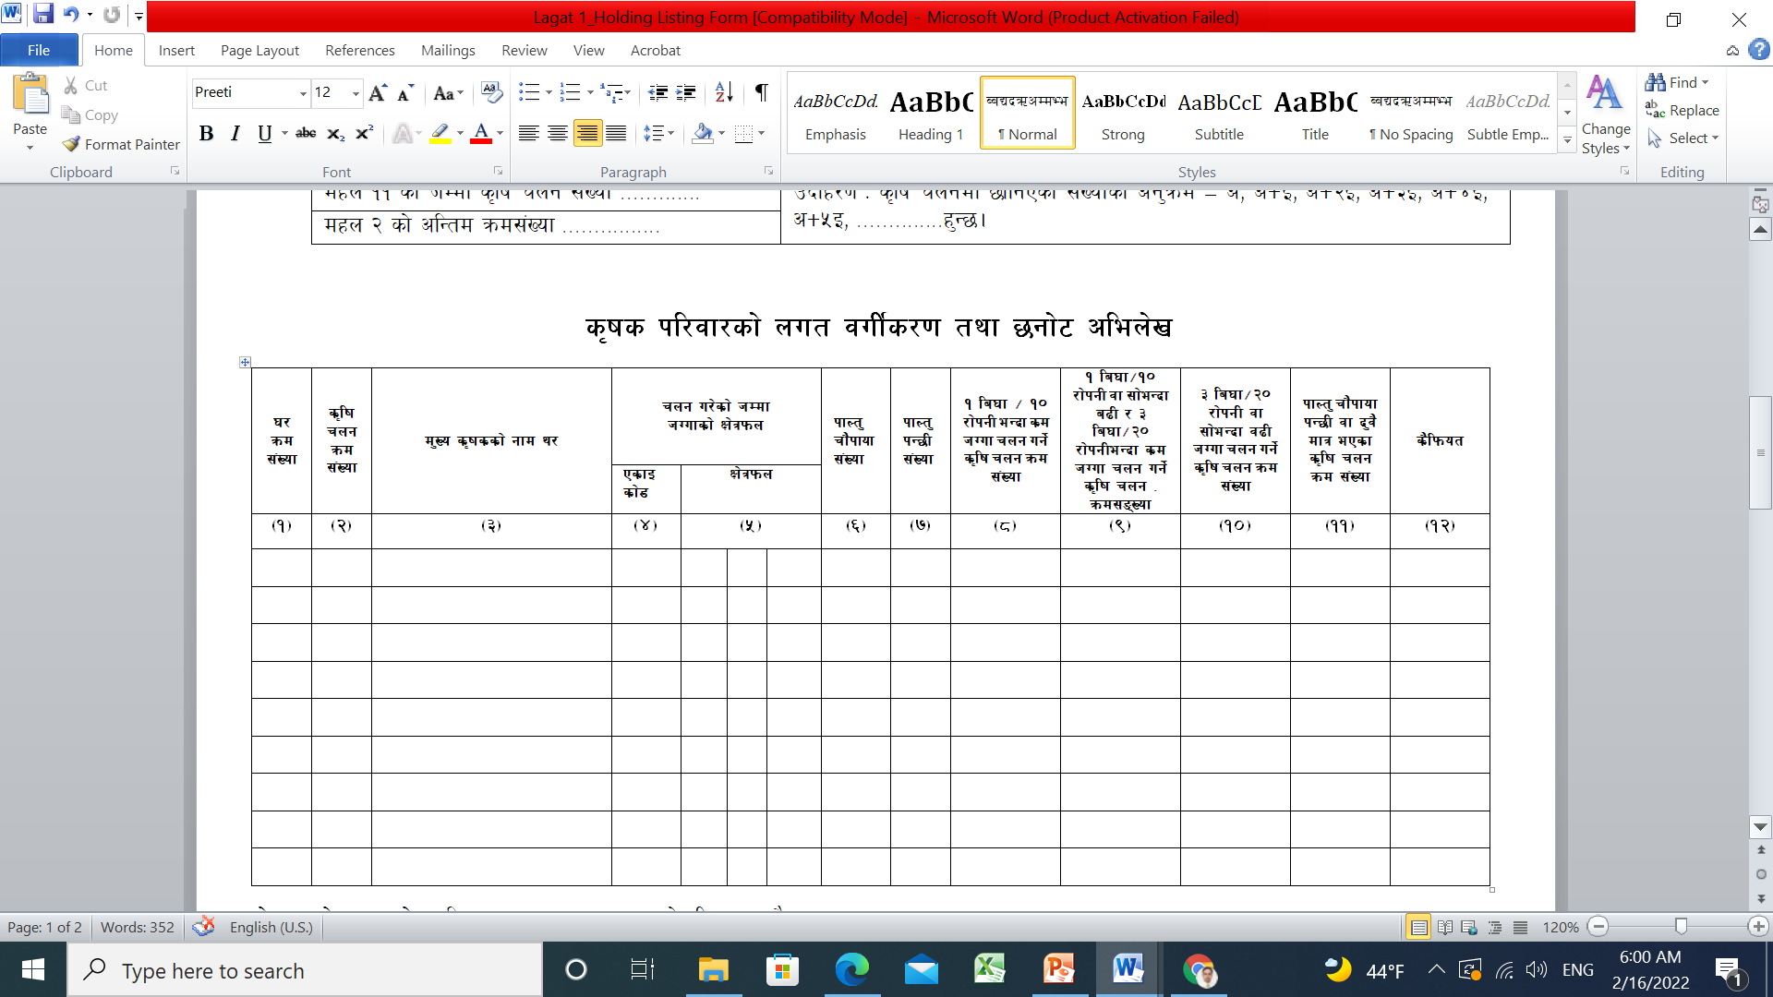
घर क्रमसंख्या (महल–१)
यस महलमा घरको क्रमसंख्या सिलसिलेवार रूपमा लेख्नुपर्छ ।
गणना क्षेत्रमा पहिलो घरको क्रमसंख्या १, दोस्रो २, हुँदै क्रमशः गणना क्षेत्रको अन्तिम घरको लगत लिँदा घरको क्रमसंख्या अन्तिम हुनेछ ।
गणना क्षेत्रभित्रको प्रत्येक घरको बेग्लाबेग्लै क्रमसंख्या हुनेछ ।
गणना क्षेत्रको कुनै घर नछुटोस् भन्नका लागि लगत लिने कार्यको प्रारम्भ गणना क्षेत्रको कुनै एउटा कुना (पूर्वी उत्तर सिमाना) बाट गरेर सबै घरको लगत नलिएसम्म गणना क्षेत्रको कार्य समाप्त गर्नु हुँदैन ।

Slide 17
घर क्रमसंख्या (महल–१)
यसरी लगत सङ्कलन गर्दा गणना क्षेत्रभित्र नपर्ने घर समावेश गर्नु हुँदैन ।
गणनाको प्रयोजनको लागि सम्बन्धित घर सम्बन्धित गणना क्षेत्र भित्र पर्छ वा पर्दैन छुट्ट्याउन घर रहेको ठाउँलाई नै आधार मान्नुपर्छ र
कुनै द्विविधा पर्न गएमा सम्बन्धित गाउँपालिका वा नगरपालिकाका वडा अध्यक्ष वा सदस्यहरूसँग सम्पर्क गरेर छुट्ट्याउनुपर्छ ।
17

Slide 18
कृषिचलन
एउटै व्यक्ति वा परिवार वा निकायले रेखदेख (व्यवस्थापन) गरेको कृषि उत्पादनको एक आर्थिक एकाइलाई कृषि -चलन भनिन्छ ।
यस्तो कृषि–चलनभित्र आफ्नो हकको वा अर्काको हकको भए पनि जुनसुकै शर्तमा लिई आंशिक वा पूर्ण रूपमा कृषि उत्पादनको उद्देश्यले पालिएका पशुपन्छीहरू वा जुनसुकै आकारको भए पनि कृषिका लागि उपयोग गरिएको सम्पूर्ण जग्गा पर्दछ।
सजिलो अर्थमा भन्नुपर्दा एक व्यक्तिको जिम्मा र रेखदेखमा रहेको सम्पूर्ण कृषिकार्यलाई कृषि–चलन मानिएको छ ।

Slide 19
कृषिचलनको न्युनतम सिमा
राष्ट्रिय कृषिगणना २०७८ मा जग्गाको क्षेत्रफल वा पशुपन्छीको सङ्ख्या निम्नानुसार भएमा मात्र कृषि–चलन मानिएको छ:
हिमाल र पहाडका जिल्लामा कम्तीमा ४ आना (०.०१२७२ हेक्टर) र तराइका जिल्लामा कम्तीमा ८ धुर (०.०१३५५ हेक्टर) क्षेत्रफलमा बाली लागेको जग्गा भएमा, वा
जुनसुकै उमेरका कम्तीमा १ वटा गाई वा भैँसी पालेको भएमा, वा
कम्तीमा ५ वटा भेडा–बाख्रा वा सुँगुर–बङ्गुर जस्ता पाल्तु चौपाया पालेको भएमा, वा
चल्ला र माउ गरी कम्तीमा २० वटासम्म पन्छी (कुखुरा, हाँस) पालेको भएमा ।

Slide 20
कृषि चलन (कृषक परिवार) को क्रमसंख्या (महल–२)
माथि उल्लेखित कृषि चलनको परिभाषा गणना पुस्तिकाको परिच्छेद ४ (पृष्ठ १३) मा दिइएको छ ।
यो महल भर्न शुरु गर्नु अघि लगत भर्न लागेको परिवार कृषि चलन हो वा होइन स्पष्ट गर्नुपर्छ ।
अर्थात् परिवारले ८ धुर वा ४ आना बाली लागेको जग्गा चलन गरेको छ, छैन वा
१ ओटा ठूला चौपाया वा ५ ओटा साना चौपाया वा
२० ओटा पन्छी पालेको छ, छैन पत्ता लगाउनुपर्छ,
यदि छैन भने सो परिवार कृषि चलन हुँदैन र त्यसको लगत भर्नु पर्दैन ।
क्रमशः

Slide 21
कृषि चलन (कृषक परिवार) को क्रमसंख्या (महल–२)
साधारणतया एउटा घरमा एउटै परिवार भेटिन्छन् तर कुनैकुनै घरमा एकभन्दा बढी परिवार पनि बसेका हुन सक्छन् ।
त्यसैले घरमा अन्य कृषक परिवार भए नभएको पनि सोध्नुपर्छ ।
कृषि चलन क्रमसंख्या महल–२ मा लेख्नुपर्छ ।
यो क्रमसंख्या पनि सिलसिलेवार रूपले अन्तिम कृषि चलनको लगत लिँदासम्म बढ्दै जान्छ ।

Slide 22
कृषि चलन (कृषक परिवार) को क्रमसंख्या (महल–२)
महल–१ को अन्तिम क्रमसंख्याले उक्त गणना क्षेत्रमा रहेका कृषि चलन भएको जम्मा घर संख्यालाई जनाउँछ भने महल–२ को अन्तिम क्रमसंख्याले कृषि चलनको जम्मा संख्यालाई जनाउँछ ।
घर संख्याभन्दा कृषि चलन संख्या धेरै हुन पनि सक्छ ।
यदि कुनै घरमा दुई ओटा कृषि चलन भएमा तिनीहरूको लगत लिँदा घर संख्या दुवैको एउटै लेख्नुपर्छ तर कृषि चलन क्रमसंख्या भने अघिल्लो परिवारको क्रमअनुसारले बढाएर लेख्दै जानुपर्छ ।

Slide 23
मुख्य कृषक
कृषि–चलनको सम्पूर्ण चाँजोपाँजो मिलाउने, उपलब्ध हुन सक्ने साधन र स्रोतको कसरी उपयोग गर्नुपर्छ भन्ने कुरा निर्णय गर्ने, कृषि उत्पादनको वितरणसम्बन्धी निर्णय लिने र प्राविधिक तथा आर्थिक जिम्मेवारीसमेत वहन गर्ने व्यक्तिलाई मुख्य कृषक भनिन्छ ।
मुख्य कृषकले आफ्नो वा आफ्नो परिवारको हकको अथवा अरूको जुनसुकै शर्तमा लिएको जग्गाको आफैले वा प्रतिनिधिमार्फत् दैनिक कामको रेखदेख गरे गराएको हुन सक्छ ।

Slide 24
मुख्य कृषकको नाम, थर (महल–३)
यस महलमा महल–२ मा दिइने सिलसिलेवार संख्याअनुसार मुख्य कृषकको नाम, थर लेख्नुपर्छ ।
मुख्य कृषक र परिवारमूली एकै व्यक्ति हुन पनि सक्छ वा नहुन पनि सक्छ ।
मुख्य कृषकको परिभाषा गणना पुस्तिकाको परिच्छेद ४ (पृष्ठ १७) मा दिइएको छ ।
एउटा गणना क्षेत्रमा एकै नाम गरेका एकभन्दा बढी मुख्य कृषकहरू भएमा तिनीहरूको पहिचानको लागि बोलाउने नाम कैफियत (महल–१२) मा खुलाउनुपर्छ ।

Slide 25
चलन गरेको जग्गाको क्षेत्रफलको एकाइ (महल–४)
यस महलमा चलन गरेको जग्गाको क्षेत्रफलको एकाइको कोड नम्बर लेख्नुपर्छ,
जस्तैः बिघा भए कोड 1 र रोपनी भए कोड 2 लेख्नुपर्छ ।
क्रमशः

Slide 26
चलन गरेको जम्मा जग्गाको क्षेत्रफल (महल–५)
यस महलमा कृषकले चलन गरेको जम्मा जग्गाको क्षेत्रफल राम्ररी सोधी लेख्नुपर्छ ।
यसमा भरिने जग्गाको कुल क्षेत्रफल भन्नाले कृषक परिवारले चलन गरेको गणनाको दिनमा कायम हुन आएको जग्गाको जम्मा क्षेत्रफललाई जनाउँछ ।
यसमा कृषक परिवारको चलनअन्तर्गत पर्ने सबै जग्गाको क्षेत्रफल जोडेर लेख्नुपर्छ ।
यसको लागि चलनअन्तर्गत पर्ने विभिन्न किसिमका जग्गाहरूको विवरण तल दिइएको छ ।
क्रमशः

Slide 27
चलन गरेको जम्मा जग्गाको क्षेत्रफल (महल–५)
चलन गरेको कुल क्षेत्रफलअन्तर्गत पर्ने जग्गाहरूः
जग्गामा जोसुकैको स्वामित्व भए तापनि मुख्य कृषकको चलन अन्तर्गतका सबै कित्ताहरूको जम्मा क्षेत्रफल लिनुपर्छः
  अस्थायी र स्थायी बाली लागेको जग्गाको सबै कित्ताहरूको क्षेत्रफल
  अस्थायीरूपमा बाँझो रहेको जग्गाको सबै कित्ताहरूको क्षेत्रफल
  अस्थायी तथा स्थायी खर्क तथा चौरको रूपमा रहेको जग्गाको क्षेत्रफल
  निजी वनबनेलोले ढाकेको जग्गाको क्षेत्रफल
  खरबारी भएको जग्गा
  पोखरीले ढाकेको जग्गाको क्षेत्रफल
  घर, घडेरी, गोठ, धन्सार आदि समेतको क्षेत्रफल
  अन्य जग्गा
क्रमशः

Slide 28
चलन गरेको जम्मा जग्गाको क्षेत्रफल (महल–५)
माथिका कुनै शीर्षकअन्तर्गत नपरेका जग्गाको क्षेत्रफल
  जस्तैः खेतीयोग्य बनाउन केही बढी परिश्रम आवश्यक पर्ने खालका जग्गाको क्षेत्रफल,
  गाईवस्तुको गोठ, सोत्तर आदि कार्यमा प्रयोग गर्न सकिने जग्गा (जस्तै नरकट, निगालो, बेत, काफल, ऐँसेलुको बोट आदि भएको जग्गा) को क्षेत्रफल,
  घर आँगनले चर्चेको जग्गा, पार्क, सडक अथवा गल्ली,
  कृषि सामान तथा औजार भण्डार गर्न प्रयोग गरिएको खुल्ला ठाउँ,
  खेर गएको जग्गा, माछा पालेको र अन्य पानी भएको जग्गा तथा
  अन्यत्र नपरेका जग्गाको क्षेत्रफल, र
  कृषि चलन भित्रको गैरआवासीय भवनले चर्चेको जग्गाको क्षेत्रफल ।
क्रमशः

Slide 29
चलन गरेको जम्मा जग्गाको क्षेत्रफल (महल–५)
तर, मुख्य कृषक वा परिवारका सदस्यको स्वामित्वमा रहेको तर अरूलाई कमाउन दिएको जग्गा जम्मा क्षेत्रफल भित्र पार्नु हुँदैन ।
सार्वजनिक चलनको जग्गा पनि कृषि चलनको जम्मा जग्गाको क्षेत्रफलमा जोड्नु हुँदैन ।
यसैगरी, कृषि प्रयोजन बाहेक उद्योगधन्दा, व्यापारजस्ता अन्य प्रयोजनका लागि उपयोग भएको जग्गा पनि यसमा जोड्नु हुदैन ।
मुख्य कृषक वा उत्तरदातालाई कृषि चलनको जम्मा क्षेत्रफल भन्न कठिनाइ प¥यो भने सबै जग्गामा लागेको बिजन वा जम्मा रुख संख्या सोधेर भए पनि क्षेत्रफल निकाल्नुपर्छ ।
कुनै कृषि चलनमा एकभन्दा बढी कित्ताहरू भएमा सबै कित्ताहरूको क्षेत्रफल जोड गरेर जम्मा क्षेत्रफल निकाल्नुपर्छ ।
क्रमशः

Slide 30
चलन गरेको जम्मा जग्गाको क्षेत्रफल (महल–५)
एउटै आर्थिक एकाइअन्तर्गतको आफ्नो र आफ्ना परिवारले खेती गरेको सबै जग्गाहरूलाई जम्मा क्षेत्रफल भित्र जोड्नुपर्ने भएकोले उत्तरदातालाई यो कुरा राम्रोसँग बुझाउनुपर्छ ।
उदाहरणः
मानौं, धनमायाको परिवारले चलन गरेको जग्गामा ६ कित्ता छन् ,
यी ६ कित्तामध्ये १ कित्ता जग्गा अरूलाई कमाउन दिइएको रहेछ र
२ कित्ता अरूको हकको जग्गा हाल धनमायाको परिवारले चलन गरेको रहेछ,
क्रमशः

Slide 31
चलन गरेको जम्मा जग्गाको क्षेत्रफल (महल–५)
कित्ताको क्षेत्रफल र स्वामित्व निम्नअनुसार हुन्छ ।
कित्ता नं. | क्षेत्रफलको एकार्इ | जग्गाको क्षेत्रफल | विवरण
कित्ता नं. १ | रोपनी | 0-6-2 | आफ्नो जग्गा आफैले कमाएको
कित्ता नं. २ | रोपनी | 2-8-0 | आफ्नो जग्गा आफैले कमाएको]
कित्ता नं. ३ | रोपनी | 0-9-0 | आफ्नो जग्गा अरूलाई कमाउन दिएको]
कित्ता नं. ४ | रोपनी | 7-0-0 | आफ्नो जग्गा आफैले कमाएको
कित्ता नं. ५ | रोपनी | 1-9-0 | अरूबाट जिन्सी तिर्ने गरी लिएको
कित्ता नं. ६ | रोपनी | 5-10-0 | अरूबाट जिन्सी तिर्ने गरी लिएको
 | जम्मा | 17-10-2

Slide 32
पाल्तु चौपाया संख्या (महल–६)
यसमा गणनाको दिन कृषक परिवारले मुख्यतया कृषि प्रयोजनका लागि पालेका पाल्तु चौपायाको संख्या उल्लेख गर्नुपर्छ ।
यस्ता पाल्तु चौपाया आफ्नो स्वामित्व वा अरूको स्वामित्वको हाल आफूले पालेको पनि हुन सक्छ ।
अस्थायीरूपले बाहिर रहेका वा बाटोमा रहेका पाल्तु चौपाया पनि यसमा समावेश गरिन्छन् ।
पाल्तु चौपायामा गाई÷भैंसी, भेडा÷बाख्रा, सुँगुर÷बङ्गुर इत्यादि पर्छन् ।
पाल्तु चौपायाको संख्या महल–६ मा एकमुष्ठ संख्या उल्लेख गर्नुपर्छ ।

Slide 33
पाल्तु पन्छी संख्या (महल– ७)
यसमा गणनाको दिन कृषक परिवारले मुख्यतया कृषि प्रयोजनका लागि पालेका पन्छीको संख्या उल्लेख गर्नुपर्छ ।
यस्ता पन्छी आफ्नो स्वामित्व वा अरूको स्वामित्वको हाल आफूले पालेको पनि हुन सक्छ ।
अस्थायीरूपले बाहिर रहेका वा बाटोमा रहेका पाल्तु पन्छी पनि यसमा समावेश गरिन्छन् ।
पाल्तु पन्छीमा कुखुरा, हाँस, परेवा इत्यादि पर्छन्
पाल्तु पन्छीको संख्या महल–७ मा एकमुष्ठ संख्या उल्लेख गर्नुपर्छ ।

Slide 34
कृषक परिवार छनोट विधि (अभ्यास)
कृषक परिवार छनोट विधि
लगत १ को महल १ देखि महल ७ सम्मका विवरणहरू भरिसकेपछि यो लगतका बाँकी महलहरू (महल ८ देखि महल ११ सम्म) भर्ने र गणनाका लागि “कृषि चलन” छनोट गर्ने तरिका यहाँ दिइएको छ ।
लगत १ को महल ५ मा भरिएको जग्गाको क्षेत्रफललाई मुख्य आधार मानी कृषि चलनहरूलाई तीन वर्गमा (तहमा) विभाजन गर्नु पर्दछ र खेती नगरेका तर चौपाया र चराचुरुङ्गी भएका कृषि चलनहरूलाई एउटा छुट्टै वर्गमा विभाजन गर्नु पर्दछ ।
महल ५ मा लेखिएको क्षेत्रफलको आधारमा पहिलो वर्गमा पर्ने सवै कृषि चलन अथवा मुख्य कृषकहरूका लागि महल ८ मा क्रमसङ्ख्या १ बाट सुरुगरी सिलसिलेवार नम्बर लेख्दै जानुपर्दछ ।
क्रमशः

Slide 35
कृषक परिवार छनोट विधि (अभ्यास)
पहिलो वर्गमा पर्ने सवै कृषि–चलनहरूलाई क्रमसङ्ख्या दिइसकेपछि (अन्तिम पाना सम्म पुगेपछि) दोश्रो वर्गमा पर्ने सवै चलनहरूका लागि महल ९ मा सिलसिलेवार नम्बर लेख्दै जानु पर्छ ।
यसरी नम्बर लेख्दा याद गर्नुपर्ने कुरा के छ भने महल ९ मा सिलसिलेवार नम्बर पाउने पहिलो कृषि चलन वा मुख्य कृषकको क्रमसङ्ख्या महल ८ मा लेखिएको क्रमसङ्ख्या भन्दा लगत्तै पछिको (माथिल्लो) सङ्ख्या हुनु पर्दछ ।
माथि भनिएबमोजिम क्रम नछुटाई महल १० र महल ११ मा क्रमशः तेश्रो र चौथो वर्गमा पर्ने कृषि–चलन वा मुख्य कृषकहरू छुट्याई सिलसिलेवार नम्बर लेख्नु पर्दछ ।
35
क्रमशः

Slide 36
कृषक परिवार छनोट विधि (अभ्यास)
उदाहरणः तराईमा पर्ने कुनै जिल्लाको एक वडामा जम्मा १०९ कृषि–चलन (अथवा मुख्य कृषक) छन् । यी चलनहरूमध्ये ७२ चलन प्रत्येकमा जग्गाको क्षेत्रफल १ विघाभन्दा कम छ, यी चलनहरूको सिलसिलेवार नम्बर महल ८ मा लेखिन्छ । ३१ वटा चलनहरूमा १ विघा वा सोभन्दा वढी तर ३ विघाभन्दा कम जग्गा भएको हुनाले यी चलनहरूको सिलसिलेवार नम्बर महल ९ मा लेखिन्छ । ४ वटा चलनहरू प्रत्येकमा ३ विघा वा त्योभन्दा बढी जग्गा भएकोले महल १० मा र वाँकी २ चलनहरूमा पाल्तु चौपाया र पक्षीहरू मात्र भएकोले महल ११ मा पर्दछन् ।
यी १०९ कृषि–चलनहरूमध्ये ७२ वटा चलनहरूले लगत १ को महल ८ मा १, २, ३, ... ..., ७१ र ७२ क्रमसङ्ख्या पाउँछन् । ३१ वटा चलनहरूले महल ९ मा ७३ देखि १०३ सम्मको क्रमसङ्ख्या पाउँछन् । यसपछि ४ वटा चलनहरूले महल १० मा १०४ देखि १०७ सम्म र दुईवटा चलनहरूले महल ११ मा अन्तिम १०८ र १०९ क्रमसङ्ख्या पाउँछन् । अर्थात्, अन्तिम क्रमसङ्ख्याले त्यस गणना क्षेत्रको जम्मा कृषि–चलनको सङ्ख्या जनाउँछ । यो अभ्यासलाई अनुसूची १ मा देखाइएको छ । त्यसैगरी तराई बाहेकका अन्य जिल्ला जहाँ क्षेत्रफलको एकाई रोपनी प्रयोग गरिन्छ त्यसको उदाहरण अनुसूची २ मा दिइएको छ ।
क्रमशः

Slide 37
कृषक परिवार छनोट विधि (अभ्यास)
लगत १ बाट विगतका गणनामा झै सामान्यतया २५ (कम्तीमा २० र वढीमा ३० वटा) कृषि–चलनहरू छनोट गरी तिनीहरूको मात्र लगत २ (कृषक परिवार प्रश्नावली) भर्नुपर्दछ तापनि एउटा गणना क्षेत्रमा गणना गर्नुपर्ने चलनहरूको सङ्ख्या विभागले उपलब्ध गराएको राष्टिय जनगणनाबाट प्राप्त कृषिचलन संख्या र हाल लगत १ बाट कायम भएको कृषिचलन संख्यामा भरपर्दछ । कृषिचलन छनोट संख्या यकिन गर्ने विधि यसप्रकार छः
सबैभन्दा पहिले लगत १ बाट प्राप्त भएको गणना क्षेत्र भित्रको जम्मा कृषि चलन (अथवा मुख्य कृषक) सङ्ख्यालाई केन्द्रीय तथ्याङ्क विभागबाट (राष्ट्रिय जनगणना २०७८ को आधारमा) उपलव्ध गराइएको गणना क्षेत्र भित्रको जम्मा कृषि चलन सङ्ख्याले भाग गर्नुपर्दछ ।
यसरी भाग गरेर आएको सङ्ख्याको आधारमा मन्जुसा २ बाट छनोट गर्नुपर्ने कृषिचलान संख्या एकिन गर्नु पर्दछ वा अनुपातलाई २५ ले गुणन गर्दा कायम हुन आएको सङ्ख्या बराबरको सङ्ख्यामा गणनाको लागि कृषि चलन छनोट गर्नु पर्दछ ।
37
क्रमशः

Slide 38
कृषक परिवार छनोट विधि (अभ्यास)
माथि भने वमोजिम सङ्ख्या निर्धारण गर्दा २० भन्दा कम सङ्ख्या आएमा पनि २० वटा चलनको गणना गर्नुपर्दछ, यसै गरी ३० भन्दा वढी सङ्ख्या आएमा पनि ३० वटा चलनको मात्र गणना गर्नुपर्दछ । गणना क्षेत्रमा गणना गर्नुपर्ने सङ्ख्या निश्चित गर्न सुपरिवेकक्षेक पुस्तिकाको मञ्जूषा २ (पृष्ठ ४५) ले मद्दत गर्नेछ ।
उदाहरण –
छानिएको कुनै एक गणना क्षेत्रमा लगत १ सूचीकरण गर्दाको जम्मा कृषिचलन संख्या = १०९
राष्ट्रिय जनगणना २०७८ को सूचीकरणबाट प्राप्त जम्मा कृषिचलन संख्या = १०५,
भए छनौट यस प्रकार गर्नुपर्दछ ।
लगत १ वाट कायम हुन आएको कृषि चलन सङ्ख्या
राष्ट्रिय जनगणना २०७८ बाट प्राप्त कृषि चलन सङ्ख्या
= १०९ ⁄ १०५ = १.०३८ ≈ १.०४
अव, मञ्जूषा २ हेर्दा यस गणना क्षेत्रमा गणना गर्नुपर्ने कृषि चलन सङ्ख्या २६ हुने भयो ।
क्रमशः

Slide 39
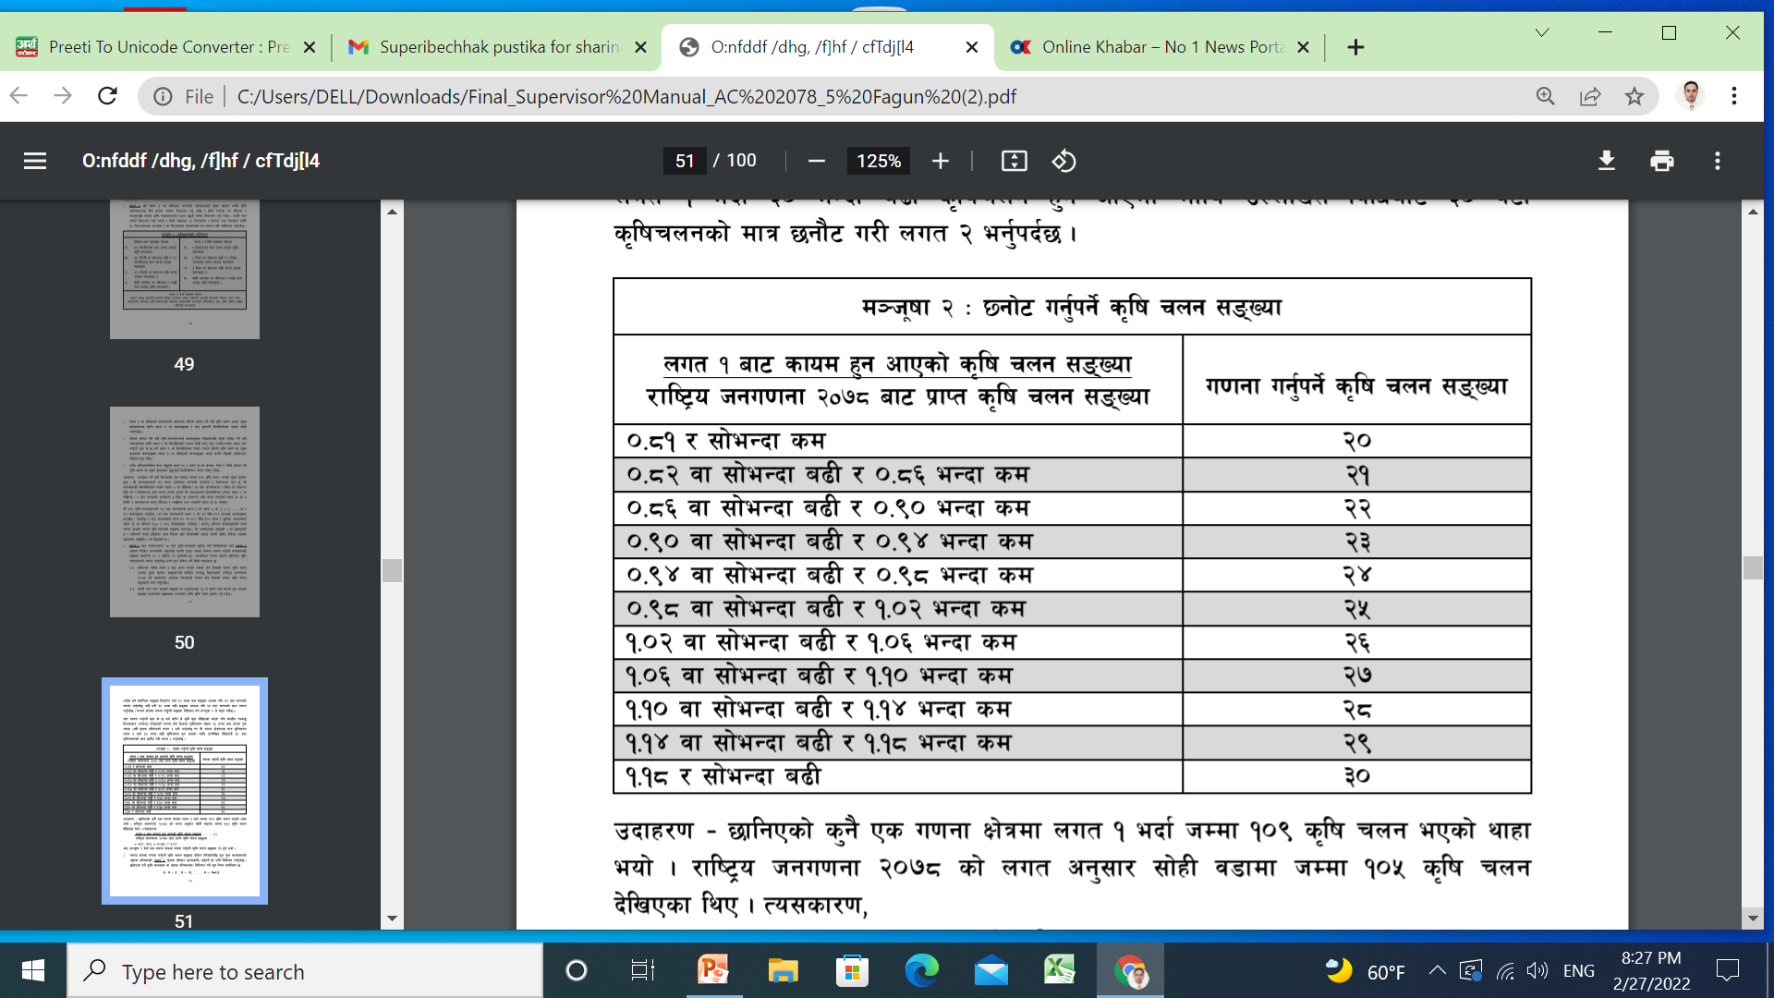
कृषक परिवार छनोट विधि (अभ्यास)
39
क्रमशः

Slide 40
कृषक परिवार छनोट विधि (अभ्यास)
गणना क्षेत्रमा गणना गर्नुपर्ने कृषि चलन सङ्ख्या यकिन गरिसकेपछि कुन कुन चलनहरूको (कृषक परिवारको) लगत २ (कृषक परिवार प्रश्नावली) भर्नुपर्ने हो भनी निश्चित गर्नुपर्दछ ।
छनोटमा पर्ने कृषि चलनहरू वा कृषक परिवारहरू) निश्चित गर्ने सूत्र निम्न वमोजिम छः
अ, अ + इ , अ + २इ, ...........अं + (न–१)इ
अर्थात् कुनै गणना क्षेत्रबाट “न” वटा कृषि चलन छान्नुपर्ने भए छानिने चलनहरुको (कृषक परिवारहरुको) क्रमसङ्ख्या माथि लेखिए वमोजिम हुन्छ ।
क्रमशः

Slide 41
कृषक परिवार छनोट विधि (अभ्यास)
साथै माथिको सूत्रमा,
अ = शुरू छनोट अङ्क, र
इ = छनोट अन्तर सङ्ख्या हो ।
यसपछि छनोट अन्तर सङ्ख्या “इ” निकाल्नु पर्दछ । छनोट अन्तर सङ्ख्या निकाल्ने सूत्र यस प्रकार छः
छनोट अन्तर सङ्ख्या (इ) = (गणना क्षेत्रको जम्मा कृषि चलन सङ्ख्या) ⁄ (न)
= (१०९) ⁄ (२६) = ४.१९२ ≈४.१९
क्रमशः

Slide 42
कृषक परिवार छनोट विधि (अभ्यास)
गणना क्षेत्रमा गणना गर्नुपर्ने कृषि चलन सङ्ख्या यकिन गरिसकेपछि कुन कुन चलनहरूको (कृषक परिवारको) लगत २ (कृषक परिवार प्रश्नावली) भर्नुपर्ने हो भनी निश्चित गर्नुपर्दछ ।
अव, सुरु छनोट अङ्क (अ) निश्चित् गर्नका लागि Random Number Table को प्रयोग गर्नुपर्दछ ।
यो उदाहरणमा शुरू छनोट अङ्क १, २, ३, र ४ मध्ये एक अङ्क निकाल्नु पर्दछ ।
यसका लागि Random Number Table प्रयोग गर्ने तरिका अनुसूची ३ (पृष्ठ ६३) मा र दैवी संख्या तालिका (Random Number Table) सुपरिवेक्षक पुस्तिकाको अनुसूची ४ (पृष्ठ ६५) मा दिइएको छ ।
क्रमशः

Slide 43
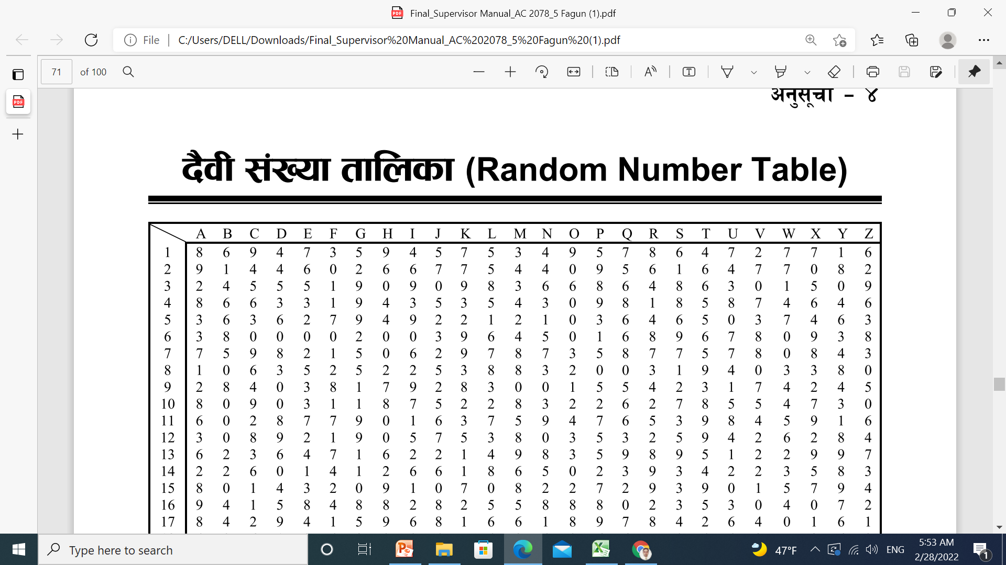
क्रमशः

Slide 44
कृषक परिवार छनोट विधि (अभ्यास)
मानौ त्यस गणना क्षेत्र भित्रको मुख्य स्थानको नाम मानपुर छ भने Random Number Table बाट M को लाइनमा सिधै तलतिर हेर्दा १ देखि ४ सम्म जुन पहिला आउछ त्यो संख्या नै पहिलो छनोटमा पर्ने कृषिचलन संख्या लिनुपर्दछ ।
यहाँ पहिला ३ आएकोले तेश्रो कृषिचलनलाई शुरुको छनोट कृषिचलन मान्नुपर्दछ ।
अव यसमा हरेक पटक छनोट अन्तर जोड्दै क्रमशः कृषिचलनहरु छान्दै जानुपर्दछ ।
यसरी छान्दा अन्तिम छनोट हुने कृषिचलन संख्या त्यो गणना क्षेत्रको अन्तिम कृषिचलन संख्या भन्दा बढी हुनै सक्दैन भएमा छनोट विधि मिलेन भन्ने बुझ्नुपर्दछ ।
क्रमशः

Slide 45
कृषक परिवार छनोट विधि (अभ्यास)
फेरि एक पटक माथिको उदाहरण हेरौः
यसमा, गणना गर्नुपर्ने कृषि चलनहरुको सङ्ख्या (न) = २६
छनोट अन्तर सङ्ख्या (इ) = ४.१९
मानौ, सुरु छनोट अङ्क (अ) = ३
यहाँ, गणनाका लागि छानिएका कृषि चलन वा मुख्य कृषकहरूको क्रमसङ्ख्या यस्तो हुन्छ ।
क्रमशः

Slide 46
कृषक परिवार छनोट विधि (अभ्यास)
क्रमशः

Slide 47
कृषक परिवार छनोट विधि (अभ्यास)
क्रमशः

Slide 48
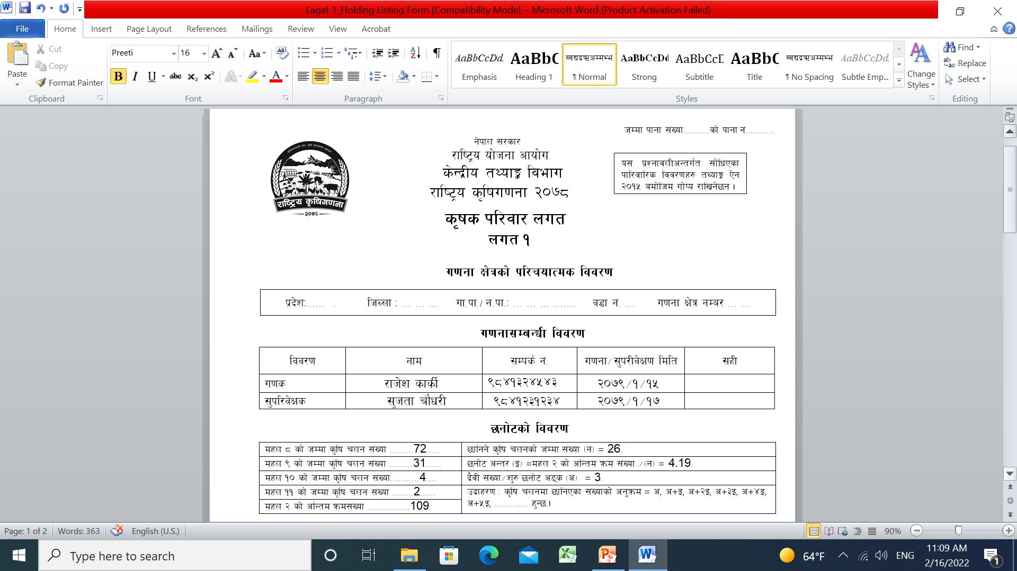
कृषक परिवार छनोट विधि (अभ्यास)
क्रमशः

Slide 49
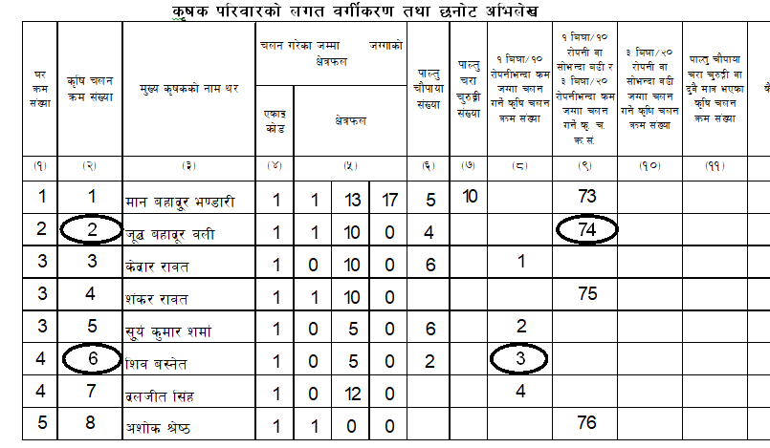
कृषक परिवार छनोट विधि (अभ्यास)
क्रमशः

Slide 50
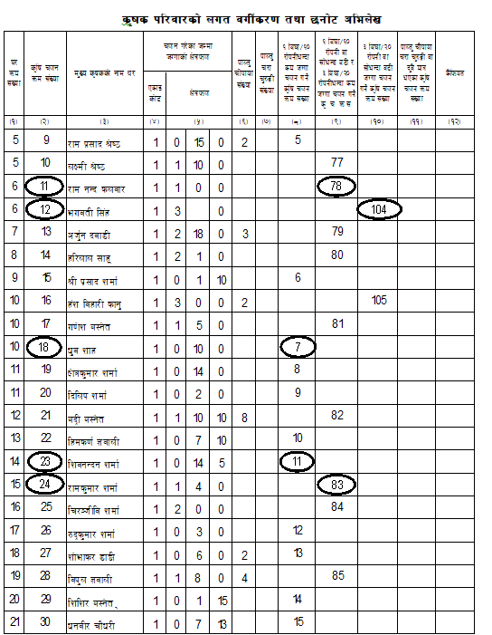
कृषक परिवार छनोट विधि (अभ्यास)
50
क्रमशः

Slide 51
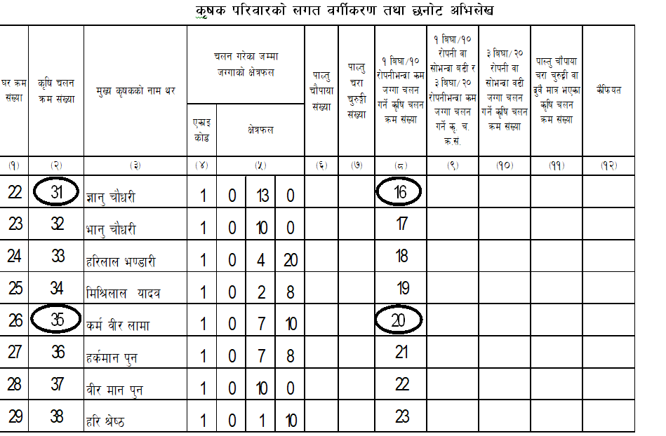
कृषक परिवार छनोट विधि (अभ्यास)
क्रमशः

Slide 52
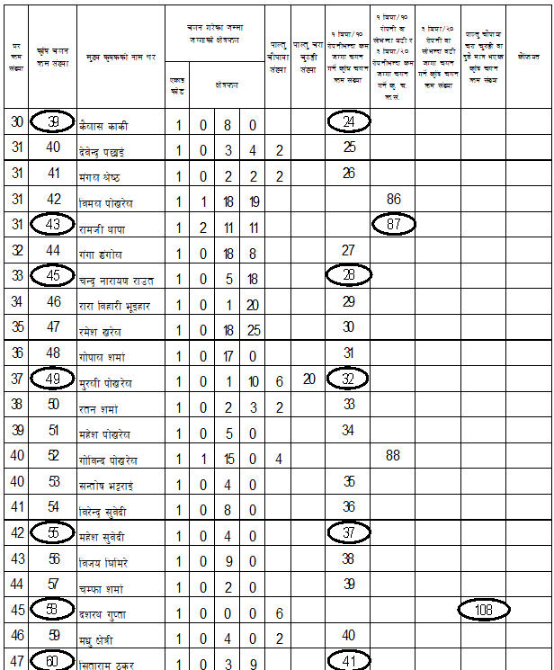
कृषक परिवार छनोट विधि (अभ्यास)
क्रमशः

Slide 53
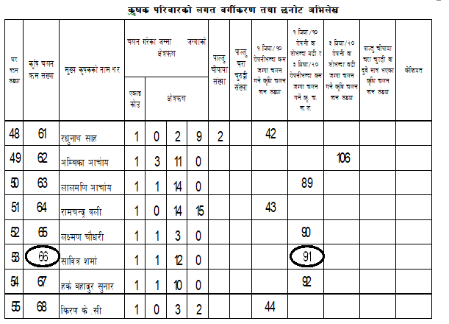
कृषक परिवार छनोट विधि (अभ्यास)
क्रमशः

Slide 54
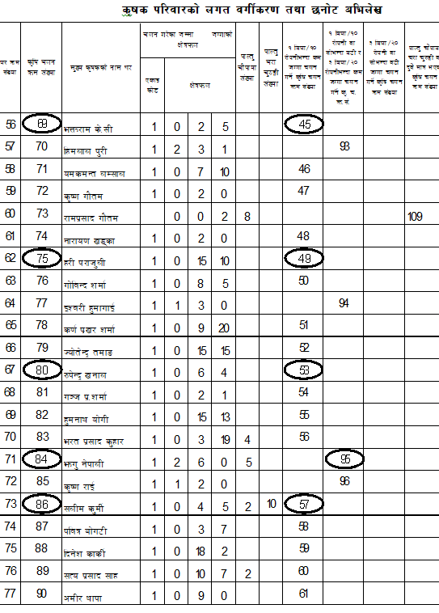
कृषक परिवार छनोट विधि (अभ्यास)
क्रमशः

Slide 55
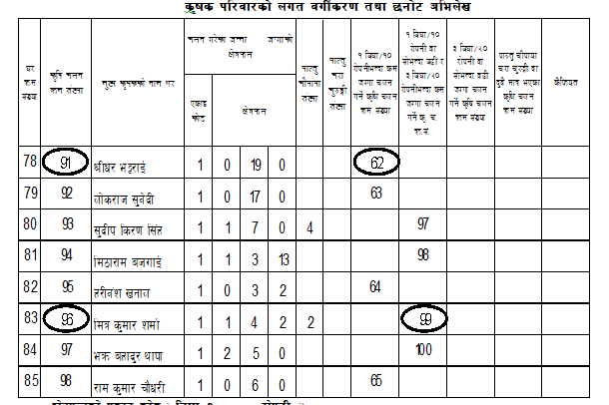
कृषक परिवार छनोट विधि (अभ्यास)
क्रमशः

Slide 56
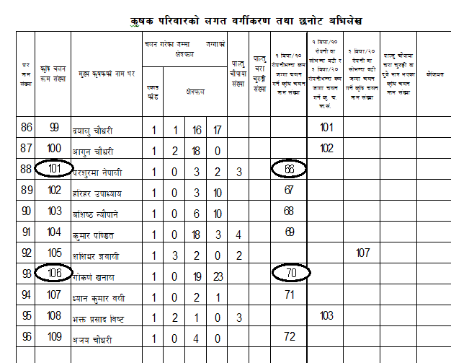
कृषक परिवार छनोट विधि (अभ्यास)
क्रमशः

Slide 57
कृषक परिवार छनोट विधि (अभ्यास)
यहॉ स्मरण गर्नुपर्ने कुरा के छ भने माथि जे सुकै कुरा लेखिएको भएता पनि केन्द्रीय तथ्यांक विभागबाट उपलब्ध गराइएको गणना क्षेत्र भित्रका कृषिचलन संख्या २५ भन्दा कम छ र लगत १ को सूचीकरणबाट ३० वा ३० भन्दा कम आएमा सवै कृषिचलनको लगत २ भर्र्नुपर्दछ
तर यस्तो अवश्थामा सूचिकरण लगत १ भर्दा ३० भन्दा बढी कृषिचलन सूचीकरण हुन आएमा उक्त गणना क्षेत्रबाट ३० वटा कृषिचलनको मात्र छनोट (माथि झै) गरी लगत २ भर्नुपर्दछ ।
क्रमशः

Slide 58
छनोट विधि (सारांश)
क्र. सं. | कुनै गणना क्षेत्रमा |  | लगत २ भर्नको लागि छनोट गर्नुपर्ने कृषिचलन संख्या कसरी पत्तालगाउने ?
 | जनगणनाबाट प्राप्त कृषि चलनको संख्या (उपलब्ध गरार्इएको हुन्छ) | कृषिगणनाको बेला गणकले सूचीकरण गर्दा कायम भएको जम्मा कृषि चलन संख्या
१ | १२० | १५० | =150/120 = 1.25 = 30 कृषिचलन छनोट गर्ने
२ |  | १२० | =120/120 =1.0 = 25 कृषिचलन छनोट गर्ने
३ |  | १०० | =100/120 =0.83 = 21 कृषिचलन छनोट गर्ने
४ | २७ | ४४ | =44/27 =1.63 = 30 कृषिचलन छनोट गर्ने
५ |  | ३० | =30/27 =1.11 = 28 कृषिचलन छनोट गर्ने
६ |  | २२ | =22/27 =0.81 = 20 कृषिचलन छनोट गर्ने
विभागबाट उपलब्ध गराइएको कृषिचलन २५ भन्दा कम भएमा मात्र
७ | १४ | ११ | 11 वटैको गणना गर्ने
८ |  | २७ | 27 वटैको गणना गर्ने
९ |  | ३२ | 30 वटाको मात्र गणना गर्ने
१० | २४ | १५ | 15 वटैको गणना गर्ने
११ |  | ३० | 30 वटैको गणना गर्ने
१२ |  | ३५ | 30 वटाको मात्र गणना गर्ने

Slide 59
छनोट विधि (सारांश)
छनोटका चरणहरु १. लगत १ फारम भर्दा प्राप्त भएको जम्मा कृषिचलनलाई विभागले दिएको कृषिचलनले भाग गर्ने २. भाग गरी आएको अंकको आधारमा मन्जुषा २ बाट छनोट गरिनुपर्ने कृषिचलन संख्या एकिन गर्ने ३. लगत १ बाट प्राप्त भएको कृषिचलन संख्यालाई छनोट गर्नुपर्ने कृषिचलन संख्याले भाग गरी छनोट अन्तर निकाल्ने ४. छनोट अन्तरमा दशमलव भन्दा अगाडिको अंकको आधारमा Random Number Table (RNT) बाट पहिलो कृषिचलन छनोट गर्ने
क्रमशः

Slide 60
छनोट विधि (सारांश)
छनोटका चरणहरु ५. गणना क्षेत्रको प्रचलित स्थानको नामको पहिलो अंग्रेजी अक्षर लिइ RNT मा त्यहि अक्षरको ठीक तल १ देखि छनोट अन्तर नम्बर वीचको अंक जुन पहिला आउछ त्यसलाई नै पहिलो छनोट नम्बर मान्ने ६. यदि छनोट अन्तरमा दशमलव भन्दा अगाडि दुईअंक (2 digits) को नम्बर भए RNT हेर्दा पनि लगत्तैको अर्को अक्षरसमेत एकैसाथ लिइ पहिलो छनोट नम्बर पत्ता लगाउने ७ पहिलो कृषिचलन क्रमसंख्यामा क्रमशः छनोट अन्तर जोड्दै अरु बाकी कृषिचलन छनोट गर्ने ८ अन्तिम छनोट संख्या त्यो गणना क्षेत्रको अन्तिम कृषिचलन संख्या भन्दा बढी हुनुहुदैन

Slide 61
थप उदाहरणहरु १
जनगणनाबाट प्राप्त कृषिचलन संख्या = १७५
लगत १ बाट कायम भएको कृषिचलन संख्या = १९०
लगत १ बाट कायम भएको कृषिचलन संख्या १९०
= १.०८
जनगणनाबाट प्राप्त कृषिचलन संख्या १७५
छनोट गर्नुपर्ने कृषिचलन संख्या = २७ (मन्जुष २ अनुसार)
लगत १ बट कायम भएको कृषिचलन संख्या १९०
छनोट अन्तर, इ =
छनोट गर्नुपर्ने कृषिचलन संख्या २७
= ७.०४
गणना क्षेत्र (जानकीचौक) J को लागि पहिलो छनौट नम्बर, अ =५ (RNTबाट)औ कृषिचलन पहिलो कृषिचलन छनोट अ = ५ औ कृषिचलन(वर्गिकरण गरिएको महलमा कृषिचलन ५ लाई छनोट गर्ने)
दोश्रो कृषिचलन छनोट अ+ इ = ५+ ७.०४ = १२.०४ १२औ कृषिचलन छनोट गर्ने
तेश्रो कृषिचलन छनोट अं+२∗इ = ५+२∗७.०४ = १९.०८ १९ औ कृषिचलन छनोट गर्ने
चौथो कृषिचलन छनोट अं+३∗इ = ५+३∗७.०४ = २६.१२ २६ औ कृषिचलन छनोट गर्ने
........................ ....................
सत्ताइसौ कृषिचलन छनोट अं+(२७–१)∗इ =५+२६∗७.०४ =१८८.०४ = १८८औ कृषिचलन छनोट गर्ने
यसरी १९० कृषिचलनबाट २७ कृषिचलनको छनोट गरी लगत २ भर्नुपर्दछ ।

Slide 62
थप उदाहरणहरु २ (जनगणनाबाट प्राप्त कृषिचलन संख्या २५ भन्दा कम भएमा)
जनगणनाबाट प्राप्त कृषिचलन संख्या = २२
लगत १ बाट कायम भएको कृषिचलन संख्या = २८
छनोट गर्नुपर्ने कृषिचलन संख्या = २८ (पूर्ण गणना)
थप उदाहरणहरु ३ (जनगणनाबाट प्राप्त कृषिचलन संख्या २५ भन्दा कम भएमा)
जनगणनाबाट प्राप्त कृषिचलन संख्या = २३
लगत १ बाट कायम भएको कृषिचलन संख्या = ३०
छनोट गर्नुपर्ने कृषिचलन संख्या = ३०(पूर्ण गणना , छनोट गर्न नपर्ने)
नोटः जनगणनाबाट प्राप्त कृषिचलन २५ भन्दा कम (१ देखि २४ सम्म) दिइएकोछ र हाल लगत १ बाट कायम भएको संख्या १ देखि ३० सम्म भएमा पूर्ण गणना गर्ने (छनोट गर्न पर्दैन)

Slide 63
थप उदाहरणहरु ४ (जनगणनाबाट प्राप्त कृषिचलन संख्या २५ भन्दा कम भएमा)
जनगणनाबाट प्राप्त कृषिचलन संख्या = २३
लगत १ बाट कायम भएको कृषिचलन संख्या = ३५
जनगणनाबाट प्राप्त कृषिचलन संख्या २५ भन्दा कम तर हाल लगत १ मा ३० भन्दा बढी जतिसुकै भएपनि बढीमा ३० कृषिचलनको छनोट गर्नु पर्ने
छनोट गर्नुपर्ने कृषिचलन संख्या = ३०
लगत १ बाट कायम भएको कृषिचलन संख्या ३५
छनोट अन्तर, इ =
छनोट गर्नुपर्ने कृषिचलन संख्या ३०
= १.१७
गणना क्षेत्र (मिलनचोक) M कोलागि पहिलो छनौट नम्बर, अ =१ (RNTबाट)पहिलो कृषिचलन पहिलो कृषिचलन छनोट अ = पहिलो कृषिचलन (वर्गिकरण गरिएको महलमा कृषिचलन १ लाई छनोट गर्ने)
दोश्रो कृषिचलन छनोट अ+ इ = १+ १.१७ = २.१७ दोश्रो कृषिचलन छनोट गर्ने
तेश्रो कृषिचलन छनोट अं+२∗इ = १+२∗१.१७ = ३.३४ तेश्रो कृषिचलन छनोट गर्ने
चौथो कृषिचलन छनोट अं+३∗इ = १+३∗१.१७ = ६.१ छैटौ कृषिचलन छनोट गर्ने
........................ ....................
तीसौ कृषिचलन छनोट अं+(३०–१)∗इ = १+२९∗१.१७ = ३४.९३ = ३५ औ कृषिचलन छनोट गर्ने
यसरी ३५ कृषिचलनबाट ३० कृषिचलनको छनोट गरी लगत २ भर्नुपर्दछ ।

Slide 64
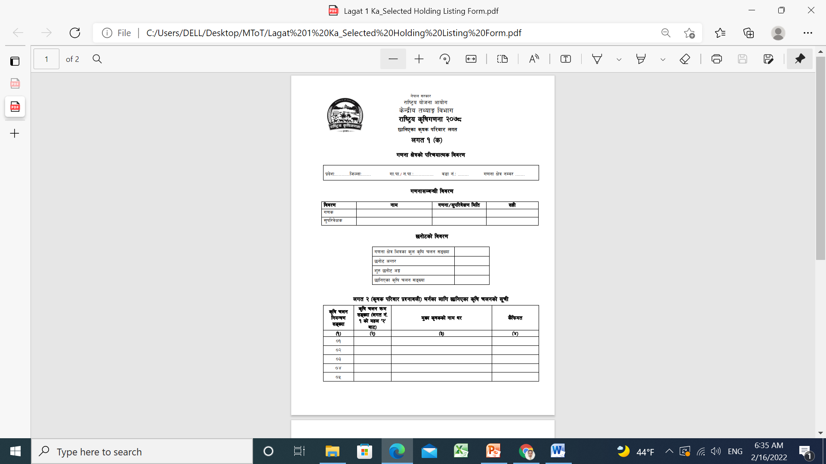
छानिएका कृषक परिवार लगत (लगत १ क)

Slide 65



छलफल तथा प्रश्नोत्तर

Slide 66
विस्तृत जानकारीका लागि गणक पुस्तिकाको पेज २१ देखि २७ सम्म र सुपरिवेक्षक पुस्तिकाको पेज ४३ देखि ६५ सम्म अध्ययन गर्नुहोस्
धन्यवाद !
66

